Slide 1
УРОК № 7 МУЛЬТИМЕДИЙНЫЕ ТЕХНОЛОГИИ. ПОНЯТИЕ МУЛЬТИМЕДИА

Slide 2
Дайте ответы на вопросы
Как называется комплекс аппаратных и программных средств, позволяющих компьютерам обмениваться данными?
Какие каналы связи обычно используются в КС?
3. Как называется сеть, действующая в пределах некоторой ограниченной территории?
4. Какая сеть объединяет компьютеры в пределах района, области, города, региона, страны?
5. Как называется сеть, обеспечивающая соединение большого числа абонентов, находящихся в различных странах, на различных континентах?
КОМПЬЮТЕРНАЯ СЕТЬ
КАБЕЛИ
ЛОКАЛЬНАЯ СЕТЬ
РЕГИОНАЛЬНАЯ СЕТЬ
ГЛОБАЛЬНАЯ СЕТЬ
6. Что такое топология сети?
СПОСОБ СОЕДИНЕНИЯ КОМПЬЮТЕРОВ В СЕТИ

Slide 3
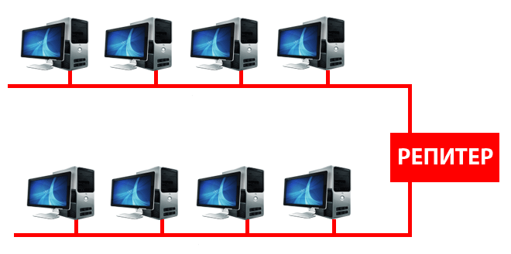

Slide 4
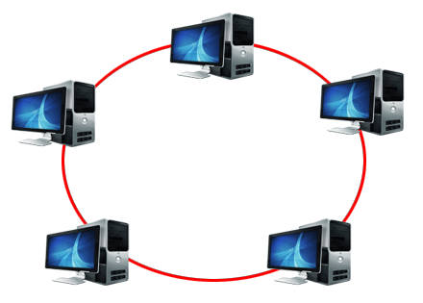

Slide 5
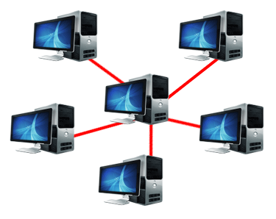

Slide 7
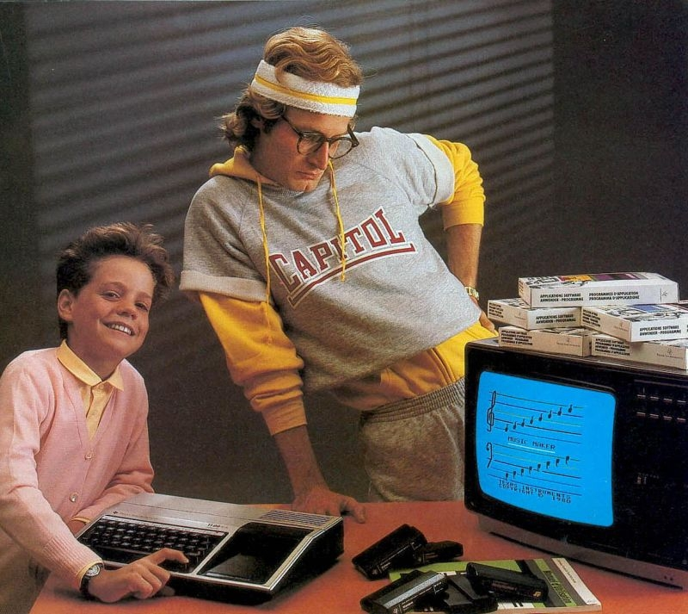

Slide 8
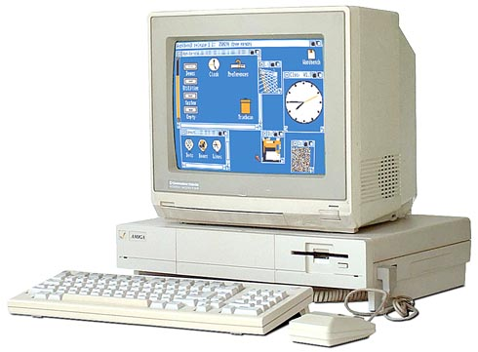

Slide 9
План
28.09.2017
УРОК № 7 МУЛЬТИМЕДИЙНЫЕ ТЕХНОЛОГИИ. ПОНЯТИЕ МУЛЬТИМЕДИА
Мультимедийные технологии. Применение мультимедиа
Мультимедиа – продукты. Мультимедийная презентация

Slide 10
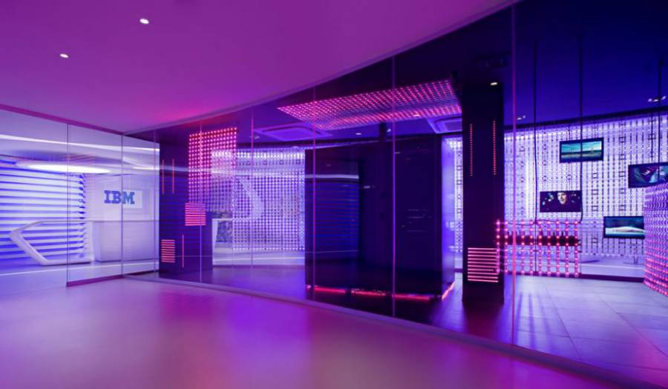
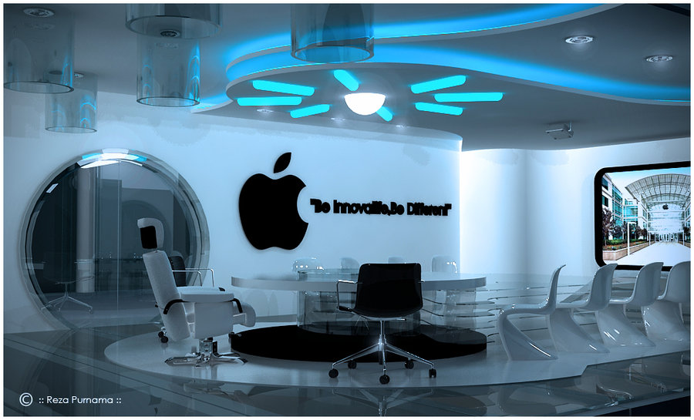
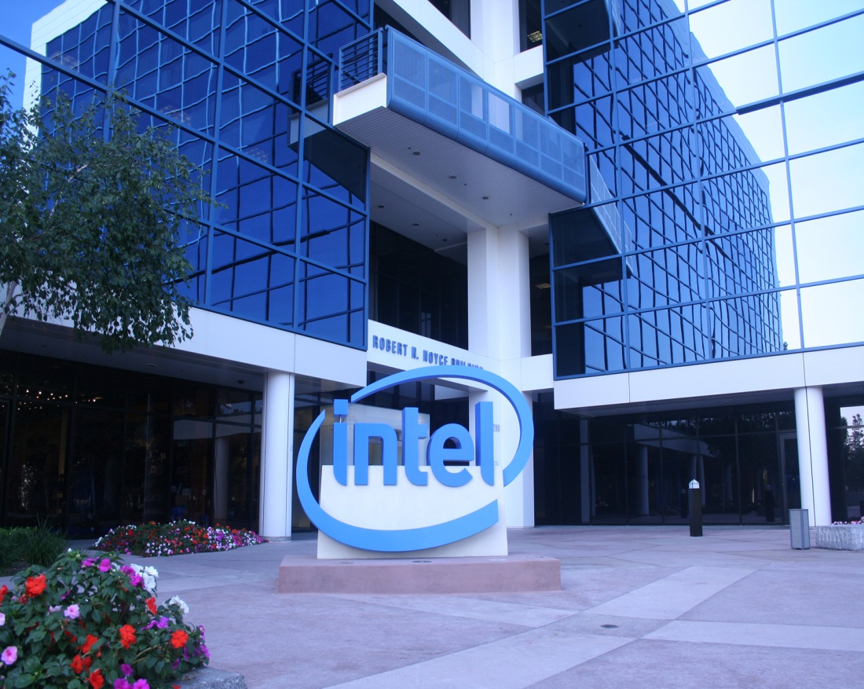
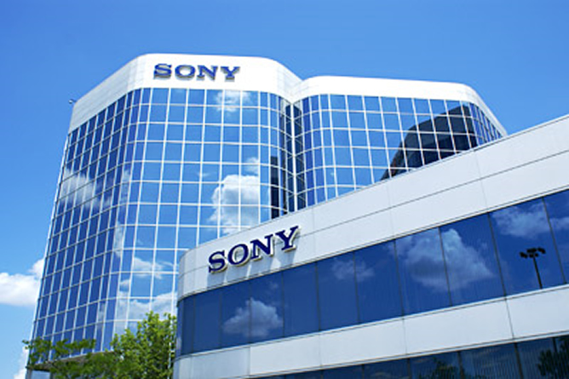

Slide 12
Мультимедийные технологии
Мультимедиа– это совокупность компьютерных технологий, использующих одновременно несколько информационных сред: текст, графику, видео, фотографию, анимацию (мультипликацию) и звуковые эффекты
Мультимедийные технологии позволяют компьютеру :
вводить
обрабатывать
хранить
передавать
отображать
текст, графику, анимацию, неподвижные изображения, видео, звук, речь

Slide 13
Мультимедиа
НЕЛИНЕЙНОЕ
ЛИНЕЙНОЕ

Slide 14
Сферы применения мультимедийных технологий
Образование
Техника
Промышленность
Математические и научные исследования
Медицина
Реклама и др.

Slide 15
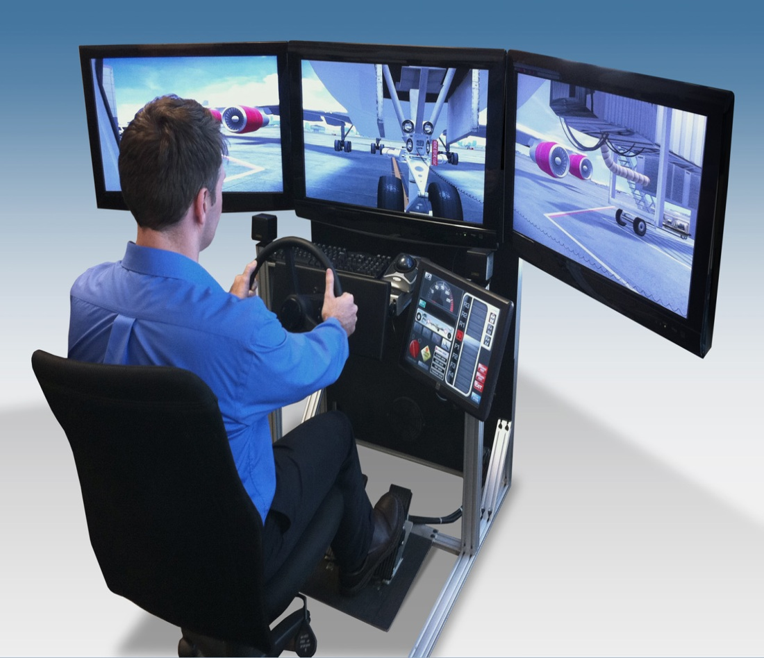
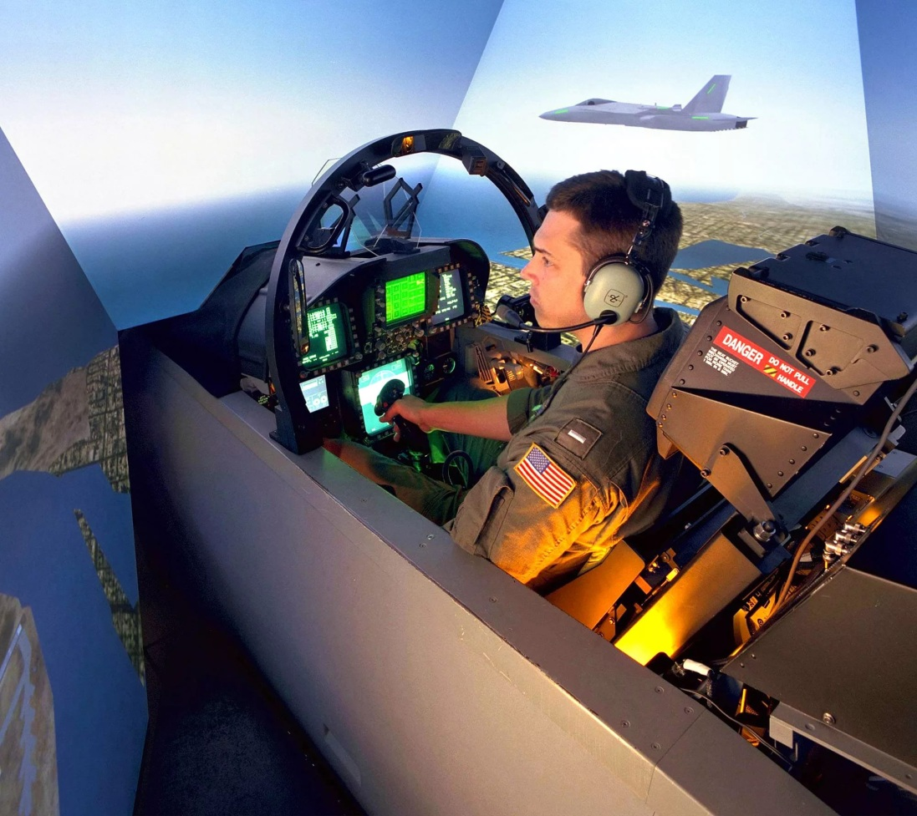

Slide 16
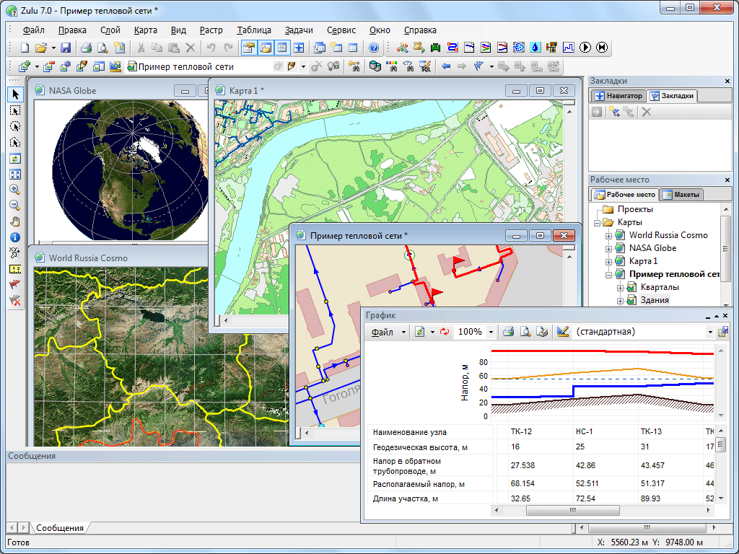
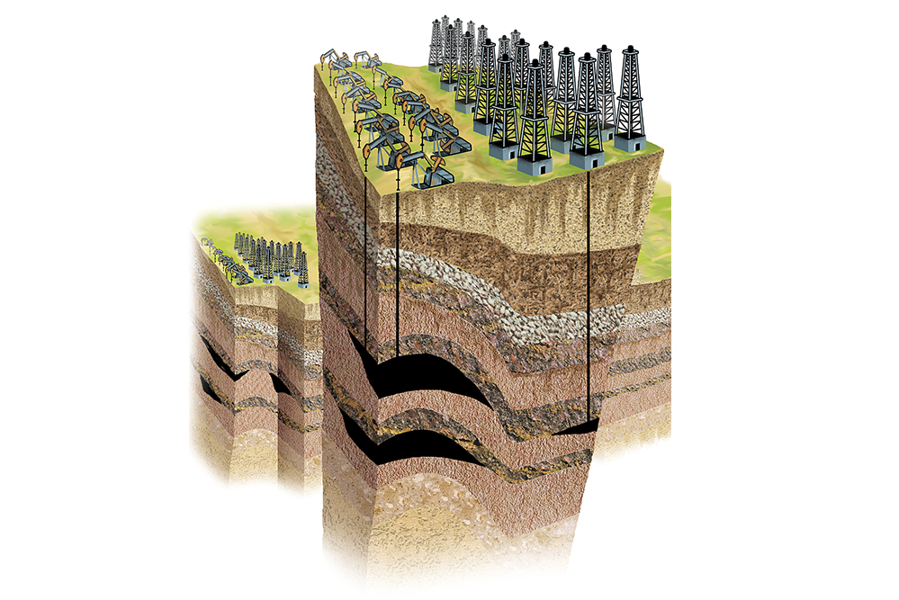

Slide 17
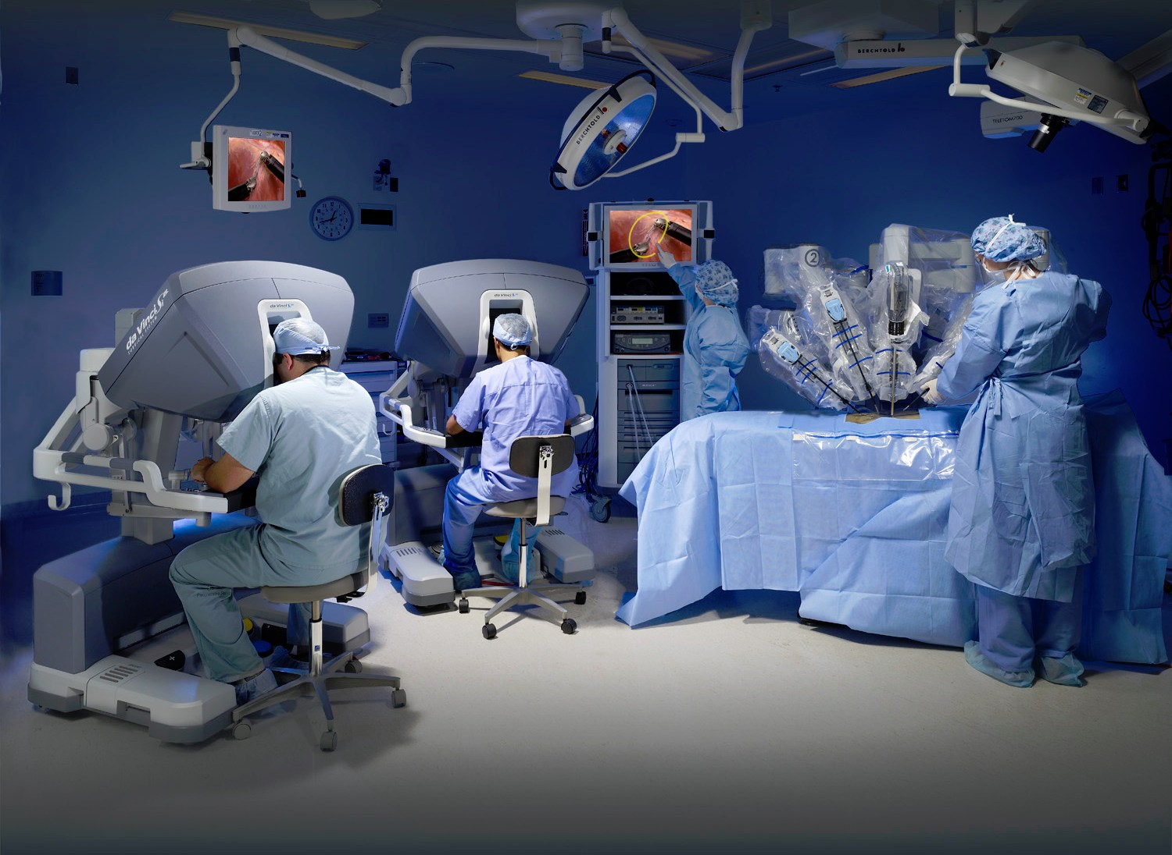

Slide 18
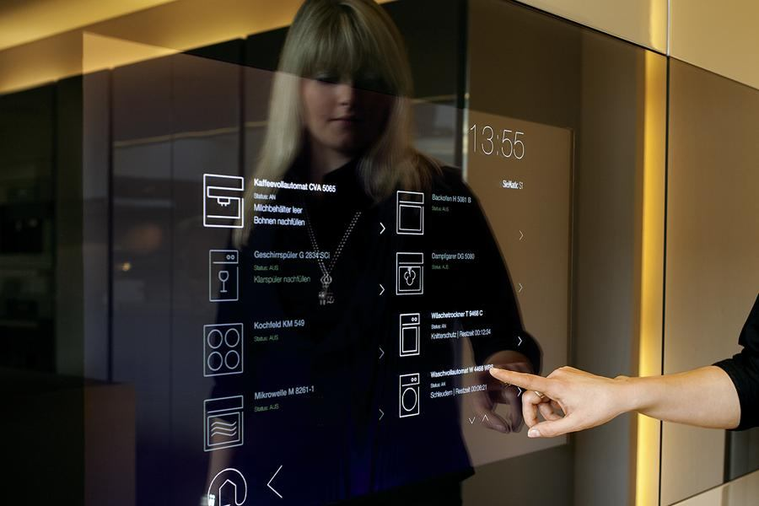

Slide 19
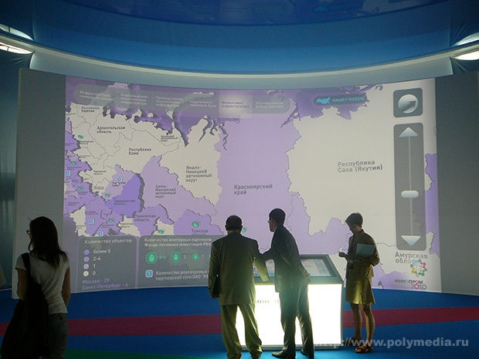

Slide 21
Мультимедийные продукты
Мультимедийные продукты – это документы, содержащие информацию разных типов, и предполагающие использование специальных технических устройств для их создания и воспроизведения
ПРИМЕРЫ МУЛЬТИМЕДИЙНЫХ ПРОДУКТОВ
Электронные энциклопедии
Электронные учебники
Справочники
Обучающие программы
Компьютерные симуляторы
Модели процессов, явлений
Географические атласы
Компьютерные презентации

Slide 22
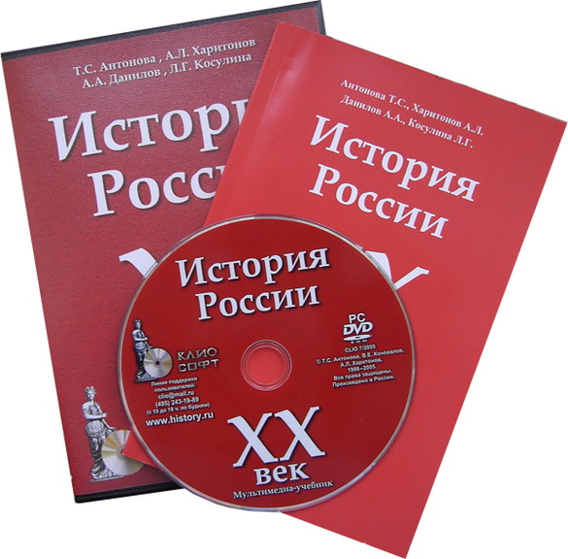
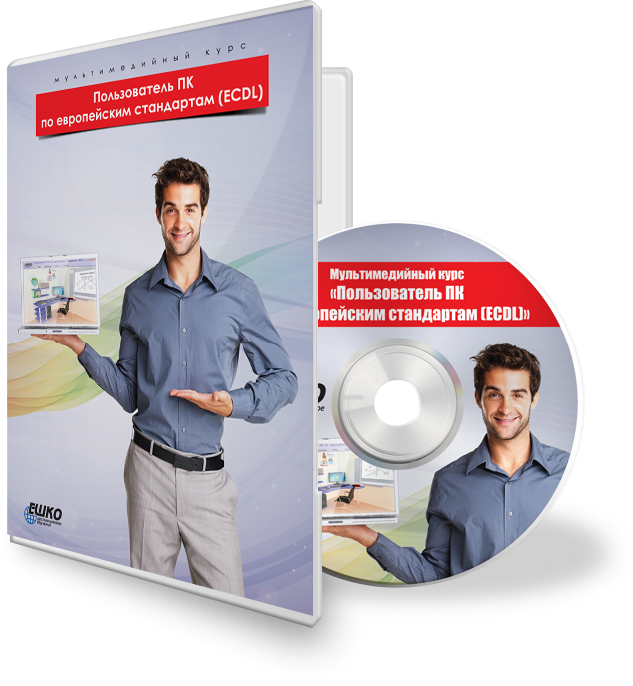

Slide 23
Компьютерная презентация
Мультимедийная презентация – это сочетание компьютерной анимации, графики, видео, музыки и звукового ряда, которые организованы в единую среду
Презентация - электронный документ, состоящий из слайдов
Цель презентации: донести до аудитории информацию об объекте презентации в наиболее удобной форме.
Главная отличительная черта презентации - интерактивность. Это означает, что между пользователем и презентующим должно происходить прямое или косвенное взаимодействие!

Slide 24
Виды презентаций
По технике демонстрации
Интерактивная
Непрерывно выполняющаяся

Slide 25
По способу представления
Статичная
Анимированная
Мультимедийная
Видео презентация
3D презентация

Slide 26
По назначению
Маркетинговая
Обучающая
Научная

Slide 27
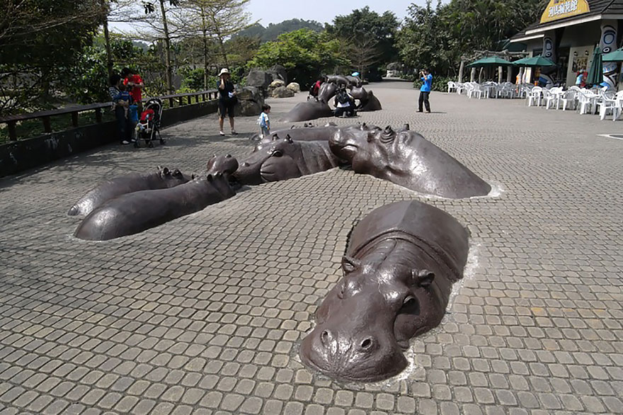
1
3
2
4
6
5

Slide 28
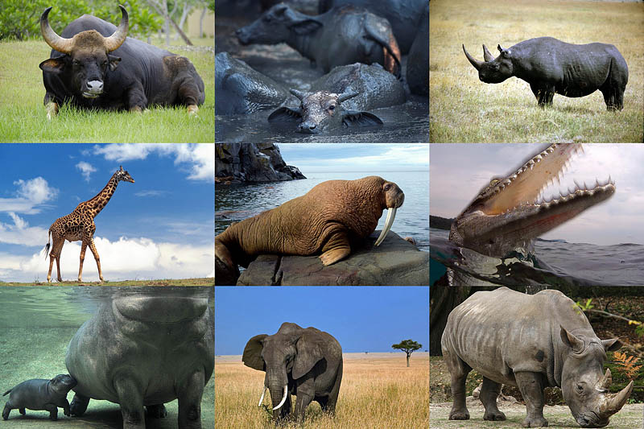
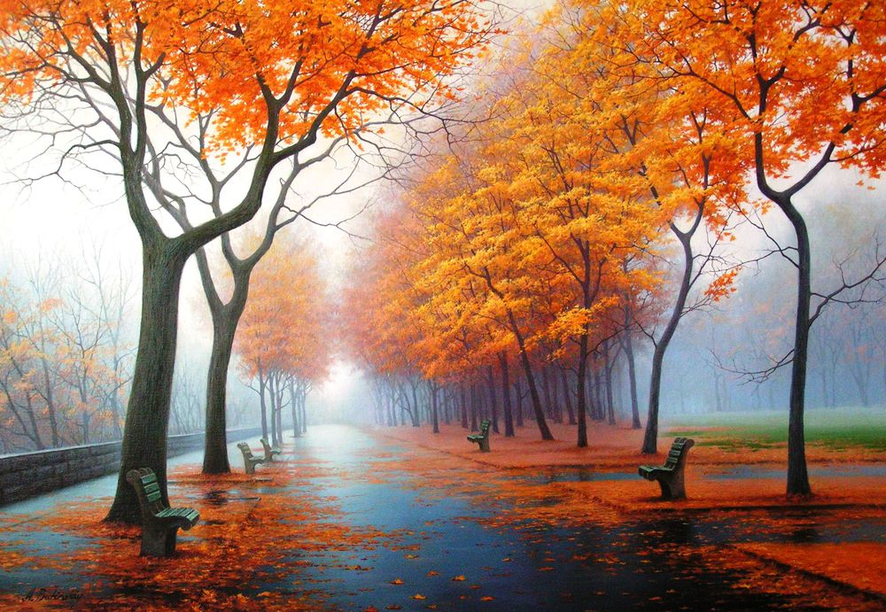
7
9
8
10
11
12

Slide 29
Создайте и защитите презентацию по теме: Техникум, в котором я учусь

Slide 30
Создайте и защитите презентацию по теме: Моя малая родина

Slide 31
Создайте и защитите презентацию по теме: Зимние олимпийские виды спорта

Slide 32
Создайте и защитите презентацию по теме: Летние олимпийские виды спорта

Slide 33
Создайте и защитите презентацию по теме: В мире интересного

Slide 34
Создайте и защитите презентацию по теме: Счастье – это…..

Slide 35
Создайте и защитите презентацию по теме: Семь чудес древнего мира

Slide 36
Создайте и защитите презентацию по теме: Самые большие животные мира

Slide 37
Создайте и защитите презентацию по теме: Государственные символы России

Slide 38
Создайте и защитите презентацию по теме: Семь чудес света Современной истории

Slide 39
Создайте и защитите презентацию по теме: Правила здорового образа жизни

Slide 40
Создайте и защитите презентацию по теме: Что такое осень?

Slide 41
1
2
3
4
5
6
7
8
9
10
11
12

Slide 42
Критерии оценивания работ
Раскрытие темы презентации (1 - 5 баллов)
Эстетическое оформление (1 – 5 баллов)
Защита презентации (1 - 5 баллов)

Slide 43
Составить синквейн
1 вариант «Мультимедиа»
2 вариант «Презентация»

Slide 44
Домашнее задание
Выучить конспект лекции
Провести сравнительный анализ трёх наиболее популярных на сегодняшний день браузеров

Slide 45
ЗА ВНИМАНИЕ!

